Slide 1

ארנק הנאמנות שמחבר לקוחות ועסקים
הצטרפות בסריקת QR אחת | ארנק דיגיטלי | ניתוח נתונים לרשתות ענק
📱 ארנק לקוח דיגיטלי
🏪 פורטל ניהול לעסק
📊 אנליטיקה לרשת קמעונאות

Slide 2
🛍️ חוויית הלקוח
מהסריקה הראשונה ועד לפרס — חלק, מהיר, ומהנה

Slide 3
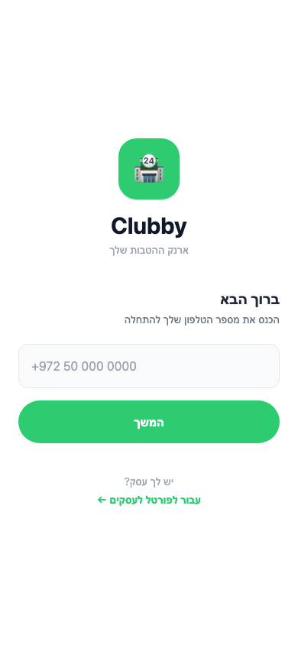
לקוח
1. גישה מהירה — ללא הורדה
הלקוח נכנס לאפליקציה דרך הדפדפן בטלפון או מוריד אפליקציה. הרשמה תוך 30 שניות עם מספר טלפון בלבד.
🌐 app.clubby.com — ללא הורדה מחנות האפליקציות
📲 אפליקציה ל-iOS ו-Android
📞 הרשמה עם מספר טלפון — ללא סיסמה
⚡ מגישה לארנק פעיל תוך 30 שניות
1 / 19

Slide 4
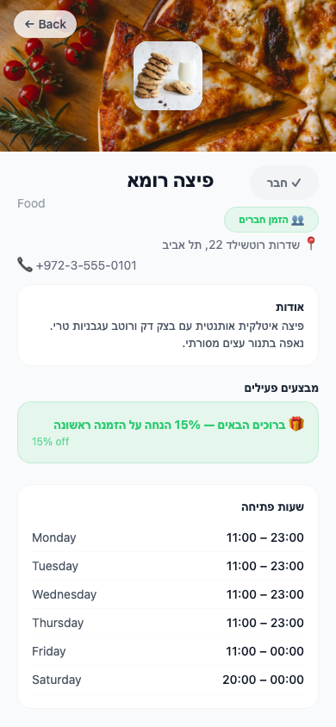
לקוח
2. הצטרף בסריקת QR אחת
קוד QR מוצג בחנות. הלקוח מכוון את מצלמת הטלפון — ומצטרף מיידית. ללא חיכוך, ללא טפסים.
📷 עובד עם מצלמת הטלפון הרגילה — ללא אפליקציית סריקה
🎁 הטבת ברוכים הבאים — אם בעל העסק הגדיר מבצע קבלת פנים
🏢 כל סניף יכול לקבל קוד QR נפרד
🔄 סריקה חוזרת בטוחה — ללא כפילויות
2 / 19

Slide 5
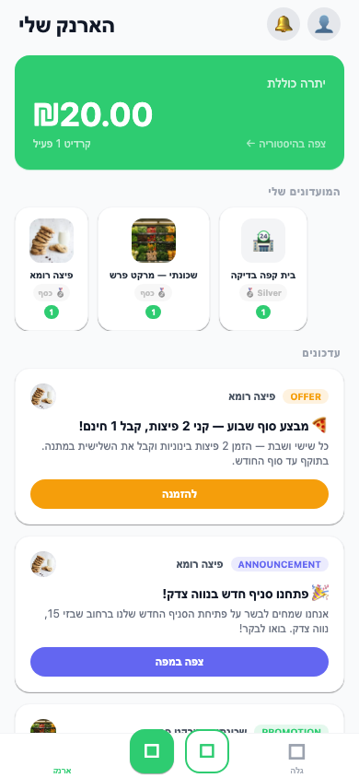
לקוח
3. ארנק — הכל במקום אחד
המועדונים, החותמות, הנקודות, הדרגות, פיד המבצעים וההטבות הפעילות — ממשק יוקרתי ומהיר.
💰 יתרת קרדיט + היסטוריה בלחיצה
📣 פיד מבצעים בסגנון WhatsApp
🥇 כרטיסיות חותמות + יתרת נקודות
🥈 תג דרגה על כרטיס המועדון
3 / 19

Slide 6
לקוח
4. פיד מבצעים — בסגנון WhatsApp
עסקים שולחים הכרזות ומבצעים שמופיעים ישירות בארנק הלקוח כפיד גולל — בזמן אמת.
📣 4 סוגי פוסטים: מבצע, הצעה, הכרזה, סטורי
🎨 תווית צבעונית לכל סוג
🔘 כפתור CTA מפנה לפרופיל החנות
⏰ פוסטים פגים אוטומטית בתאריך שנקבע
4 / 19

Slide 7
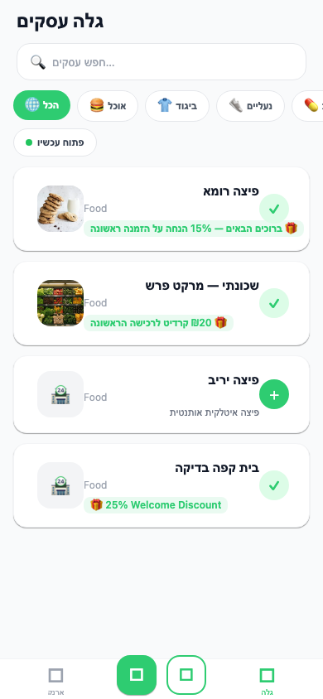
לקוח
5. גלה עסקים — לפי מיקום
עסקים ממוינים לפי מרחק GPS, סינון קטגוריה, 'פתוח עכשיו' וחיפוש חופשי.
📍 'קרוב אלי' — ממוין לפי מרחק
🟢 סינון 'פתוח עכשיו'
🔍 חיפוש לפי שם או קטגוריה
➕ הצטרף מיידית בלחיצה אחת
5 / 19

Slide 8
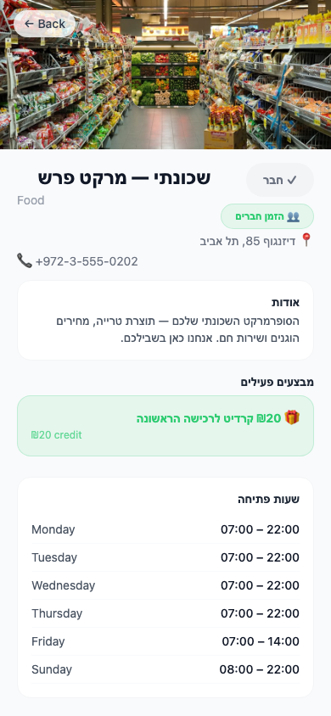
לקוח
6. חותמות + נקודות + דרגות
שלושה מנגנוני נאמנות מקבילים — כל אחד מוסיף שכבה של מוטיבציה לחזור.
🟢 כרטיסיית חותמות עם התקדמות בזמן אמת
⭐ נקודות שנצברות בכל סריקת QR
🥈 תג דרגה (ברונזה/כסף/זהב) על הארנק
🎁 פרס אוטומטי בהשלמת הכרטיסייה
6 / 19

Slide 9
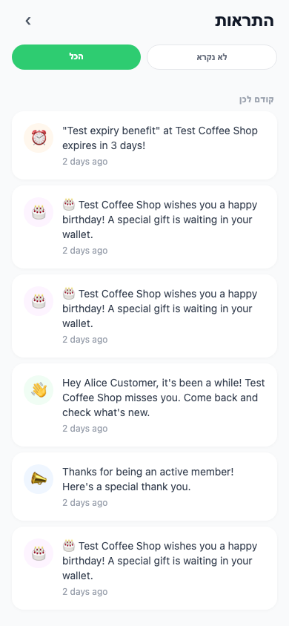
לקוח
7. מימוש הטבה — בלחיצה אחת
לוחץ 'השתמש', מראה למוכר ולוחץ אשר. מסונכרן בזמן אמת עם פורטל העסק.
👁 הצג למוכר ולחץ אשר
✅ מסומן כמומש בשני הצדדים מיידית
🔄 סנכרון בזמן אמת — WebSocket
📋 מופיע בהיסטוריית ההטבות
7 / 19

Slide 10
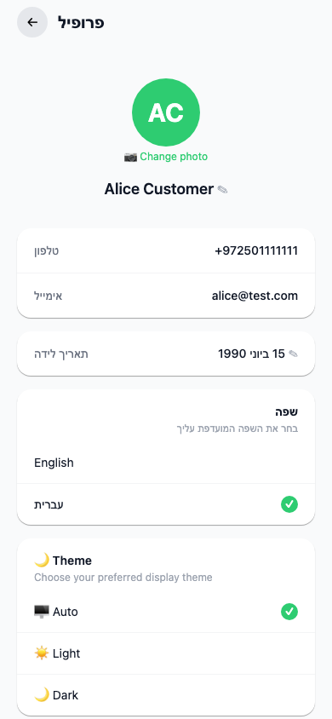
לקוח
8. מצב כהה | עברית מלאה | RTL
ממשק מלא בעברית עם RTL, מצב כהה אוטומטי, ותמיכה ב-iOS, Android ו-Web.
🌙 מצב כהה: אוטומטי / בהיר / כהה
🌐 עברית מלאה עם פריסת RTL
💾 ההעדפות נשמרות בין פתיחות
📲 iOS, Android, Web — אותה חוויה
8 / 19

Slide 11
🏪 פורטל בעל העסק
מלוח הבקרה ועד לפיד — הכל בלחיצה אחת

Slide 12
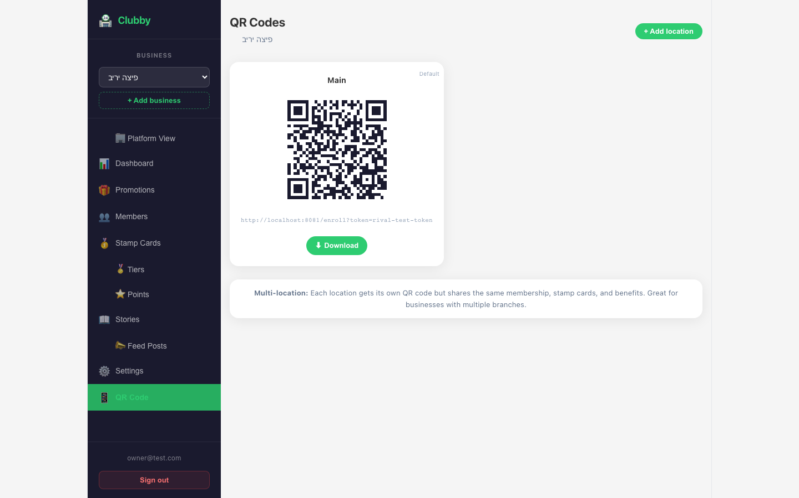
עסק
9. הקמה תוך 5 דקות
נרשמים עם אימייל, יוצרים פרופיל עסק, וקוד QR מוכן לסריקה — הכל בפחות מ-5 דקות.
⚡ הרשמה → קוד QR מוכן ב-5 דקות
🖼 לוגו + תמונת כיסוי + שעות פתיחה
🏢 ריבוי סניפים — קוד QR נפרד לכל סניף
🌙 מצב כהה + עברית בפורטל
9 / 19

Slide 13
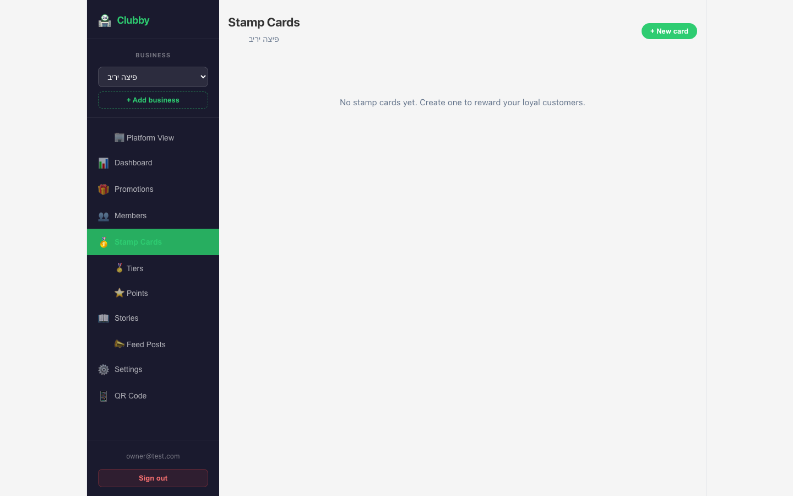
עסק
10. ניהול מבצעים | חותמות | נקודות | דרגות
כל מנגנוני הנאמנות במקום אחד — כולל כרטיסיות חותמות, תוכנית נקודות ודרגות.
🎁 מבצעים: הנחה / קרדיט / פריט חינמי
🥇 כרטיסיות חותמות + הוספת חותמת מהפורטל
⭐ תוכנית נקודות עם פרסים מוגדרים
🏅 דרגות — סף מוגדר על ידי בעל העסק
10 / 19

Slide 14
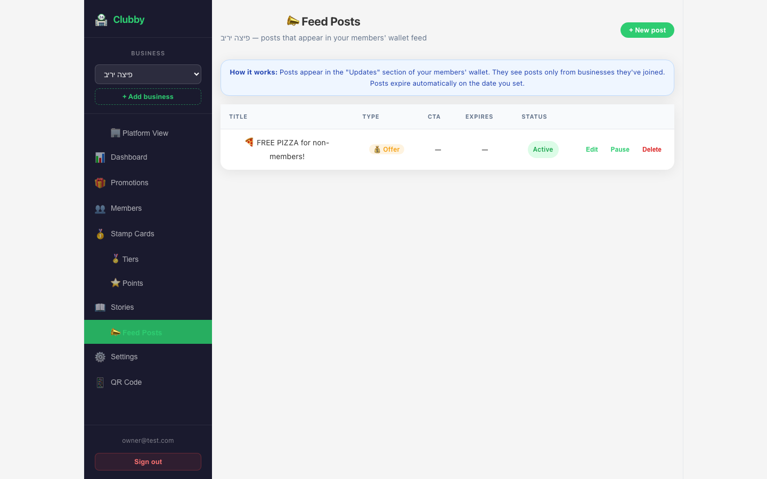
עסק
11. פיד פוסטים — WhatsApp לעסק
יצירה, עריכה ומחיקה של פוסטים שיופיעו בארנק הלקוח. הכל בממשק פשוט.
📣 4 סוגי פוסטים עם צבע ייעודי
🖼 תמונה + כפתור CTA + תאריך תפוגה
✏️ עריכה ומחיקה בכל עת
🔄 פוסט חדש מופיע בארנק הלקוח מיידית
11 / 19

Slide 15
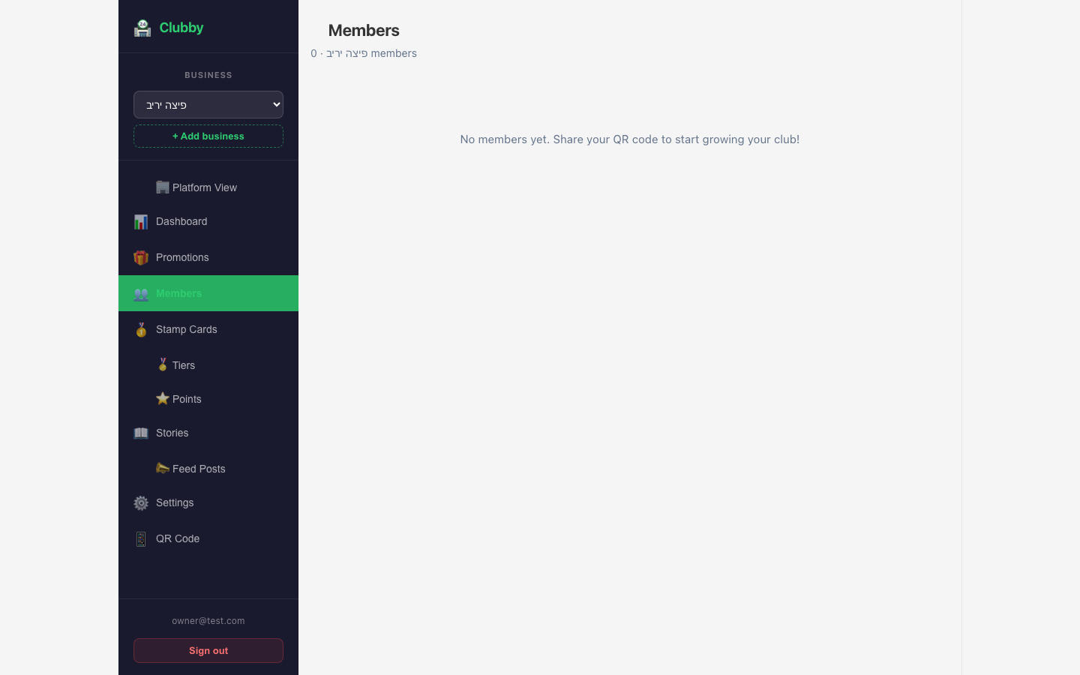
עסק
12. חברים + מימוש מהפורטל
רשימת חברים מלאה, לחיצה לפרטים, היסטוריית הטבות — ואישור מימוש ישירות מהפורטל.
👥 רשימה: שם, טלפון, תאריך הצטרפות
🔍 לחיצה → היסטוריית הטבות מלאה
✓ מימוש הטבה ישירות מהפורטל
🔄 סנכרון בזמן אמת עם ארנק הלקוח
12 / 19

Slide 16
עסק
13. התראות ממוקדות + ייצוא CSV
שלח Push לקהל הנכון: חדשים / פעילים / לא פעילים. מנגנון מעורבות מחדש אוטומטי.
📣 4 קהלים: הכל / חדשים / פעילים / לא פעילים
🤖 מעורבות מחדש — Push אוטומטי אחרי 30 יום
🎂 פרס יום הולדת אוטומטי
⬇️ ייצוא CSV: חברים + היסטוריית הטבות
13 / 19

Slide 17
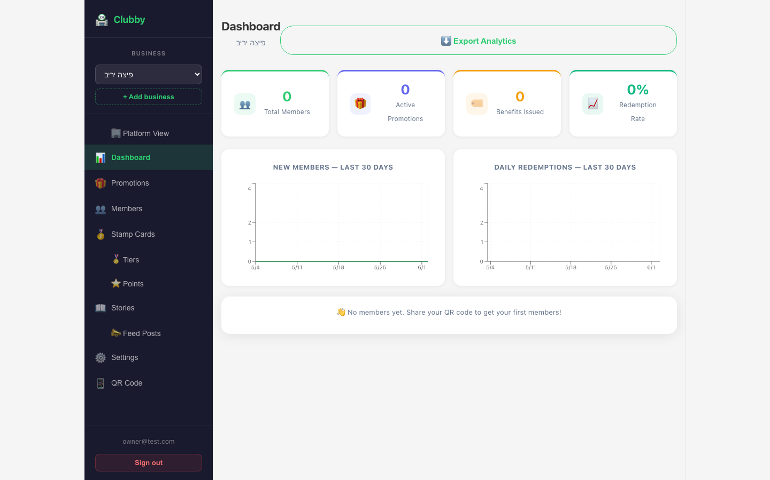
עסק
14. לוח בקרה + ניתוח נתונים
4 מדדים בזמן אמת, גרפי מגמות ל-30 ימים, וייצוא מלא של כל פעילות ההטבות.
📊 גידול חברים + מימושים יומיים — 30 יום
💡 טיפ חכם לפי נתוני העסק
⬇️ ייצוא: כל הטבה עם שם, סוג, ערך, מקור
🔄 נתונים בזמן אמת
14 / 19

Slide 18
🏢 לקוח העוגן — פלטפורמת הדאטה
נתוני פלטפורמה בזמן אמת לרשת קמעונאות

Slide 19
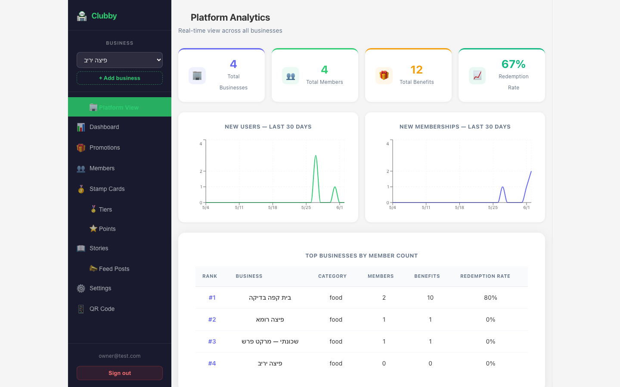
עוגן
15. לוח בקרה של לקוח העוגן
הרשת הגדולה מקבלת גישה לנתונים מצרפיים — כלל המשתמשים, עסקים, הטבות ומגמות — בזמן אמת.
🏢 כלל העסקים + כלל המשתמשים בפלטפורמה
📊 גרפי גידול משתמשים וחברויות — 30 יום
🏆 10 עסקים מובילים לפי חברים + שיעור מימוש
💡 הדאטה יושב אצלנו — הרשת מקבלת תובנות
15 / 19

Slide 20
🚀 אסטרטגיה ו-GTM
כיצד מייצרים טראפיק ממאות אלפי משתמשים ביום

Slide 21
אסטרטגיה
16. פתרון הביצה והתרנגולת
בשביל טראפיק צריך עסקים. בשביל עסקים צריך טראפיק. הפתרון: לקוח עוגן שמביא את שניהם.
📊 הדאטה נמצא בשרתים שלנו — אנחנו שולטים בנרטיב
🏪 רשת קמעונאות גדולה מקבלת מערכת דאטה מתקדמת — בחינם
🤝 הרשת מקבלת אחוזים — שיתוף פעולה אסטרטגי עמוק
📱 המשתמשים של הרשת → בסיס הטראפיק של הפלטפורמה
16 / 19

Slide 22
אסטרטגיה
17. זרימת משתמש — אפס חיכוך
הלקוח סורק QR בחנות → מצטרף → קבלות והטבות נוחתות בארנק. ללא הורדת אפליקציה.
2️⃣ הרשמה: מספר טלפון + OTP — 30 שניות
1️⃣ סריקת QR עם מצלמה רגילה — לא צריך אפליקציית סריקה
4️⃣ כל ביקור עתידי — חותמות/נקודות אוטומטיים
3️⃣ הטבת קבלת פנים נוחתת בארנק — אם בעל העסק הגדיר
17 / 19

Slide 23
📋 צעדים הבאים
מהדמו להשקה מסחרית

Slide 24
הבא
18. מוכן לדמו — מה בונים הבא
הפלטפורמה מוכנה לדמו מלא. אלה הצעדים לפני השקה מסחרית.
🚀 פרסום App Store + Google Play (EAS Build)
✅ ארנק לקוח + פורטל עסק + לוח בקרה עוגן — מוכנים
⏳ AI אנליטיקה — מסעות פרסום חכמים מבוססי דאטה
⏳ אינטגרציית POS — API לחיבור מערכות קופה
18 / 19

Slide 25
רודמפ
19. רודמפ — רבעון קרוב
סדר הפעולות לבניית המוצר המסחרי המלא.
2️⃣ העלאה ל-Supabase Cloud + Vercel (Production)
1️⃣ הפקה ל-App Store + Google Play
4️⃣ אינטגרציית POS + קבלות דיגיטליות
3️⃣ Pilot עם לקוח עוגן ראשון — רשת קמעונאות
19 / 19

Slide 26
קלאבי — הנאמנות שמגיעה לכל לקוח
מהסריקה הראשונה ועד לניתוח הדאטה — פלטפורמה אחת, ערך לכולם.
📱 לקוח — ארנק דיגיטלי חינמי
💼 עסק — פורטל ניהול מלא
🏢 רשת — תובנות דאטה אסטרטגיות

